Slide 1
SISTEMAS DE COMUNICACIONES
Ejercicios de AM, FM y Ruido para resolución EN CLASE

Slide 2
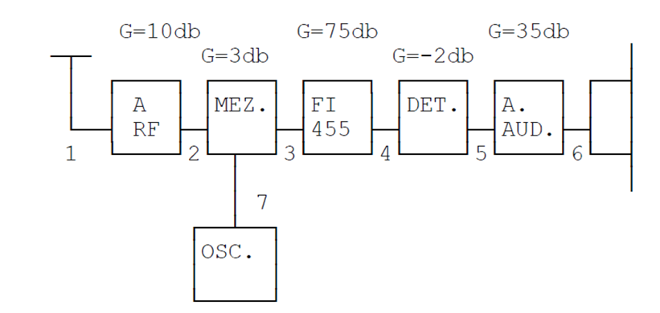
#AM
2nW
En la antena (1) una portadora de 650 KHz.
Determinar:
El espectro resultante en los puntos : 2 –3 – 4 – 5 – 6 –7, oscilograma de tensión en el punto 6. Para si se modula con un tono de 2KHz, y m=1. Detector de envolvente
Idem. Si la modulación es DBL con tono de 2KHz y las BL tienen igual amplitud que en el caso anterior.
Idem. Si BLU inferior. Detector coherente. Indicar diagrama de bloques del detector. Y explique como funciona mediante convolución grafica.
…se escucha una emisora que transmite en 1560 KHz…la emisora es cercana por lo que se reciben 200nW.
La etapa de RF provee un rechazo de 2dB/0.1MHz. Que potencia de FImg se tiene a la salida de FI.

Slide 3
#FM
En la siguiente figura, se muestra el diagrama en bloques de un transmisor de FM.
Su respuesta en frecuencia es plana para modulantes de 200Hz a 15KHz.
La frecuencia de la portadora requerida a la salida es de 103.7MHz y la desviación
de frecuencia de 75KHz.
Determinar:
• Ancho de banda y frecuencia central del filtro pasabanda
• Frecuencia del oscilador Fo
• Desviación pico requerida en el modulador de FM
• Espectros de potencia a la salida del Mod. Fm, salida de l Filtro pasa banda, y salida del multiplicador para Fmod=5KHz
• Esquema de bloques del Modulador de FM usando modulación INDIRECTA.
x16

Slide 4
#6 Ruido
So/No=40dB
Si=?
Pre RF: G=10dB NF=2dB
Mezclador: G= 6dB, NF=5dB
Amplificadores FI: G=60dB, F=16dB (en total)
Zo= 50ohm
Teq antena=200°K
La señal modulante tiene una frecuencia máxima de 15KHz.
La desviación máxima de frecuencia es de 75KHz
El ancho de banda equivalente de ruido es 50% superior al ancho de banda de la
señal.
Si la ganancia de las antenas:
Tx=6dB
Rx=12dB
¿Que potencia tiene que tener un Transmisor a 60Km?
Fportadora 100MHz
Bweq=BwFM x 1.5

